Slide 1
Герпес-вирусные инфекции: диагностика и лечение
Куличенко Т.В.
Научный центр здоровья детей, Москва

Slide 2
Отношения ГВ с человеком
Первичная инфекция
Персистенция
Реактивация
Первичная патология
Эндогенные рецидивы
Элиминация вируса («вирусологическое» выздоровление)
Не бывает!

Slide 3
Герпесвирусы человека
Название | Входные ворота | Клетки-мишени | Персистенция
ВПГ-1 и -2 (HSV-1/2) | Слизистые, кожа | Эпителий | Нейроны ганглиев тройничного нерва, СМ
Вирус ветряной оспы/опоясыв. лишая (VZV) | Слизистые дыхательных путей | Эпителий | Нейроны ганглиев СМ, тройничного, лицевого нервов
Вирус Эпштейна-Барр (EBV) | Слизистые ротоглотки, кровь | B-лимфоциты | Лимфоидная ткань, слюнные железы
Цитомегаловирус (CMV) | Кровь, слизистые | Миелоидные клетки, эпителий почек | Костный мозг, лимфоидная ткань, почки

Slide 4
Герпесвирусная инфекция (кроме VZV):
Заражение предотвратить нельзя, избавиться от вируса нельзя. Вирус сохраняется пожизненно, но безвреден для большинства иммунокомпетентных лиц
Инфицирование чаще происходит в раннем детстве (через слюну)
Первичная инфекция протекает бессимптомно в подавляющем большинстве случаев, редко наблюдаются обычные симптомы ОРВИ, еще реже – специфическая клиника
Специфического лечения не требуется (или не существует)

Slide 5
Инфекция, вызванная вирусом простого герпеса 1 и 2 типа (HSV 1,2)

Slide 6
Клинические проявления HSV-инфекции
Инфекция ротовой полости (Herpes labialis)
Гингивостоматит (первичная герпетическая инфекция у детей)
Генитальная инфекция
Внутриутробная и перинатальная инфекция (герпес новорожденных)
Нейроинфекция
Герпетическая экзема у атопиков
Инфекция у иммунокомпрометированных больных
Другие: кератоконъюнктивит, многоформная эритема

Slide 7
Herpes neonatorum
Поражения кожи, глаз и слизистых
Генерализованная инфекция
Нейроинфекция

Slide 8
Диагностика HSV-инфекции
Определение антител – ТОЛЬКО для определения перенесенной инфекции
IgM могут появляться в разные сроки острой инфекции – от 1 до 4х недель  не эффективно для диагностики
ПЦР-диагностика – исследование содержимого пузырьков (НО диагноз очевиден и клинически)
Исследование ликвора (ПЦР) очень важно для диагностики нейроинфекции

Slide 9
Лечение HSV-инфекции
Ацикловир per os (обычно)
Фамцикловир per os (в РФ разрешен с 18 лет)
Валацикловир per os (в РФ разрешен с 18 лет)
Внутривенно ацикловир: энцефалит, врожденная инфекция, тяжелая инфекция на фоне иммуносупрессии, тяжелые случаи инфекции ротовой полости или генитальной инфекции

Slide 10
Инфекция, вызванная вирусом Эпштейна-Барр (EBV, он же HHV-4)

Slide 11
ЭБВ-инфекция
Инфицирование происходит через слюну в раннем детстве
Те, кто не заразился в детстве, инфицируются в подростковом возрасте; в 50-75% случаев иммунопатологическая реакция протекает в виде инфекционного мононуклеоза
>90% людей являются носителями ЭБВ в виде пожизненной латентной инфекции В-лимфоцитов (в пуле длительно живущих В-клеток памяти). Вирус постоянно продуцируется в слюну
ЭБВ за счет влияния на механизмы выживания и гибели В-клеток может вызывать (редко!) – хроническую активную ЭБВ-инфекцию, лимфомы и др. опухоли (при Т-клеточных иммунодефицитах!)
ЭБВ участвует в патогенезе лимфогранулематоза

Slide 12
Инфекционный мононуклеоз
Вирус распространен повсеместно
Частота 45 на 100 000 чел.
> 90% взрослых имеют IgG к ЭБВ, из них лишь немногие перенесли клинически явный инфекционный мононуклеоз
Инфекция передается от бессимптомных носителей через слюну («болезнь поцелуев»)
Чаще болеют люди в возрасте 15 – 25 лет
Дети < 5 лет инфицируются бессимптомно !!!

Slide 13
Клиническая картина инфекционного мононуклеоза
Инкубационный период 4-6 нед
Продромальный период 1-2 нед – неспецифические симптомы (озноб, недомогание, тошнота, рвота, головная боль)
Лихорадка, боль в горле, ангина, увеличение л/узлов, сплено-мегалия, гепатомегалия (10-30%), сыпь (5%), периорбитальный отек (15-35%), высыпания не небе, желтуха
Петехии на мягком и твердом небе
Лаб.данные: лейкоцитоз, лимфоцитоз, атипичные мононуклеары (>10%), нейтропения, тромбоцитопения, повышение АСТ, АЛТ, ЩФ, билирубина (40%)

Slide 14
Мононуклеозоподобный синдром
> 90% случаев – вирус Эпштейна - Барр
• Adenovirus
• Cytomegalovirus (CMV)
• Group A beta-hemolytic streptococci
• Hepatitis A
• Human herpes virus
• Human immunodeficiency virus (HIV)
• Rubella
• Toxoplasma gondii

Slide 15
Девочка, 8 лет, поступила на 8 день болезни
Жалобы: субиктеричность склер, слабость, повышение трансаминаз
Анамнез: в дебюте – фебрильная лихорадка, купировалась на 5-е сутки болезни, однако появилась субиктеричность склер, в б/х крови – АЛТ 720 Ед/л, АСТ 712 Ед/л. На 7-е сутки - однократно ахоличный стул. Аппетит снижен.
При осмотре: иктеричность склер, увеличение печени и селезенки
При обследовании:
ОАК – нейтрофилы 1,02 тыс/мкл, СОЭ 22 мм/час
Б/х: АЛТ 631 Ед/л, АСТ 487 Ед/л, билирубин общ 26,7 мкмоль/л, билирубин прямой 13,9 мкмоль/л, ГГТ 136 Ед/л (норма 5-35), ЛДГ 588 Ед/л (норма 91-255), ЩФ 564 Ед/л (норма 60-400)
УЗИ: гепатоспленомегалия, признаки диффузного паренхиматозного процесса и периваскулярной реакции в печени
Anti-HAV IgM и IgG; HBs-Ag - отрицательные
ИФА НА АУТОАНТИТЕЛА- отрицательные

Slide 16
На 11-е сутки болезни:
При осмотре: обильные белые наложения на миндалинах симметрично с двух сторон, увеличение шейных лимфоузлов, затрудненное носовое дыхание.
При обследовании: Anti-VCA EBV IgG: положительный (131 Ед/мл), Anti-EBV IgM: положительный (>160 Ед/мл)
В терапии – гепатопротектор (урсодезоксихолевая кислота)
Динамика лабораторных показателей:
БИОХИМИЧЕСКИЙ АНАЛИЗ КРОВИ | Единицы измерения | Должные значения | 8 день | 11 день | 14 день | 21 день | 27 день
АЛТ | Ед/л | <40 | 631 | 505 | 1 074 | 711 | 265
АСТ | Ед/л | <42 | 487 | 281 | 1 053 | 347 | 105
Билирубин общий | мкмоль/л | 3,7 - 20,5 | 26,7 | 18,1 | 15,5 | 16,2 | 18,1
Билирубин прямой | мкмоль/л | <5,1 | 13,9 | 7,4 | 5,3 | 3,1 | 3
ГГТ | Ед/л | 5 - 35 | 136 | 142 | 104 | 74 | 54
ЛДГ | Ед/л | 91 - 225 | 588 | 486 | 722 | 378 | 221
ЩФ | Ед/л | 60 - 400 | 564 | 381 | 547 | 415 | 328

Slide 17
Инфекционный мононуклеоз
Редко у младенцев и пожилых
Проходит самостоятельно, смерть крайне редко
Осложнения:
Фатальные – крайне редки !!! Разрыв селезенки (< 0,5%), вторичная бактериальная инфекция, печеночная недостаточность, миокардит
Другие: поражение ЧМН, гемолитическая анемия (2%), обструкция верхних дыхательных путей, нефрит, пневмония, у взрослых – вероятна связь с рассеянным склерозом

Slide 18
Другие заболевания, ассоциированные с ЭБВ-инфекцией
При иммунодефицитах – лимфопролиферативный синдром (моноклональная пролиферация зараженных ЭБВ клеток)
Х-сцепленный лимфопролиферативный синдром (болезнь Дункана), рецессивное заболевание
Волосатая лейкоплакия рта (только у взрослых)
Синдром хронической усталости
Лимфома Беркитта (у африканцев)
Недифференцированный рак носоглотки, лимфомы

Slide 19
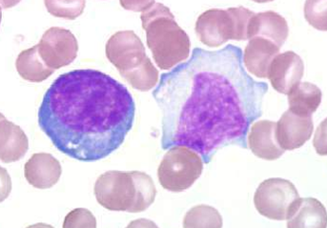
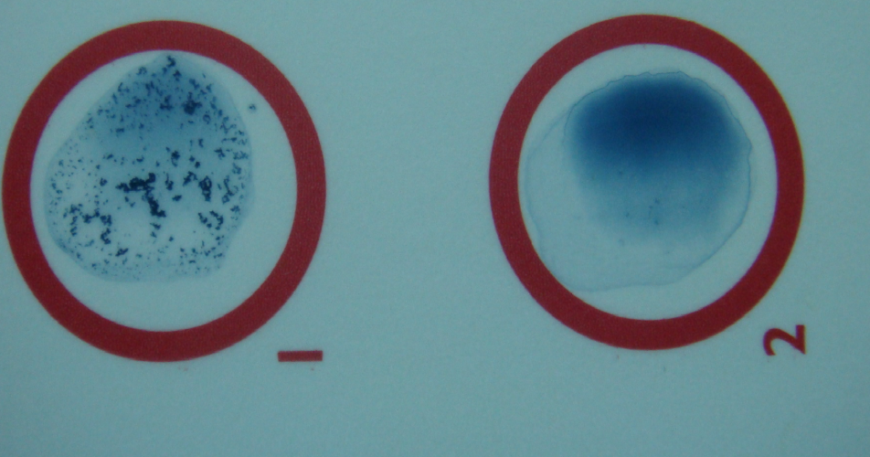
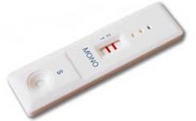
Диагностика ЭБВ-инфекции
Атипичные мононуклеары
Тесты на гетерофильные антитела
(+)
(-)
*Гетерофильные АТ – IgM,
продуцируемые инфицированными
В-лимфоцитами,
не связывающие вирусные белки

Slide 20
Серология при ЭБВ-инфекции
ЭБВ IgM
ЭБВ IgG
Острая инфекция
(IgM сохраняются 1-2 мес)
Прошедшая инфекция
(IgG сохраняются на всю жизнь)

Slide 21
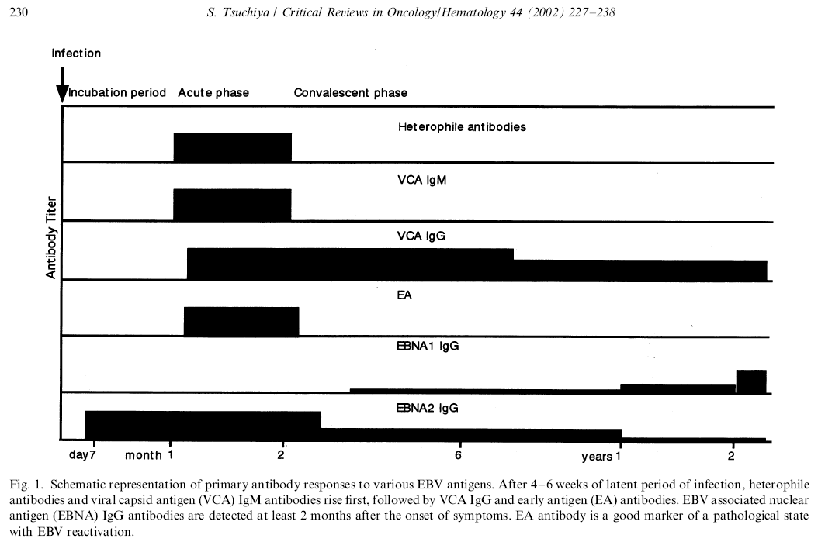

Slide 22
Инфекция | VCA IgG | VCA IgM | Anti- EA (D) | Anti-EBNA
Никогда не было ВЭБ-инфекции | - | - | - | -
Острая инфекция ВЭБ | + | + | +/- | -
Реконвалесценция после ВЭБ-инфекции | + | +/- | +/- | +/-
ВЭБ-инфекция в прошлом | + | - | +/- | +
Реактивация ВЭБ при ослабленном иммунитете | + | - | + | +/-
VCA IgG – антитела IgG к антигену вирусного капсида
VCA IgM – антитела IgM к антигену вирусного капсида
Anti-EA (D) – антитела к раннему антигену ВЭБ
Anti-EBNA – антитела к нуклеарному антигену ВЭБ

Slide 23
Серодиагностика
Возможно 32 варианта различных сочетаний уровней АТ к ЭБВ (анализ 1800 образцов)
Только 12 из них встречаются > 10%
20 комбинаций интрепретировать трудно
Среди самых частых реактивация ЭБВ у 5/800
Klutts J. et al., 2009

Slide 24
ПЦР-диагностика
Значимо выделение ДНК вируса в опухолевой ткани, в СМЖ
Выделение вируса в культуре клеток из слюны и крови не имеет диагностической ценности, т.к. у инфицированных он сохраняется в эпителии ротоглотки пожизненно

Slide 25
Лечение инфекционного мононуклеоза
Симптоматическое !!!
Жаропонижающие, при спленомегалии – ограничение двигательной активности
Преднизолон может обрывать течение ИМ, но увеличивает риск суперинфекции  рутинно не используется
Госпитализация – только при осложненном течении ИМ

Slide 26
Инфекция, вызванная цитомегаловирусом (СМV, он же HHV-5)

Slide 27
ЦМВ-инфекция
Инфицирование происходит бессимптомно (редко – мононуклеозоподобный синдром)
Доля ЦМВ-IgG-позитивных лиц составляет 70-100% (к подростковому возрасту 40-70%)
Латентная инфекция длится всю жизнь, болезнь может возникать у иммунокомпрометированных лиц (длительная иммуносупрессия – трансплантация, иммунодефициты)
Опасна врожденная и неонатальная инфекция (риск первичного инфицирования плода у IgG-негативной матери – 0.7-4.1%, риск клинически значимой инфекции – 40%)

Slide 28
Распространение ЦМВ-инфекции
Перинатальная инфекция:
Трансплацентарная передача
С грудным молоком
При гемотрансфузиях
Горизонтальная передача в детских коллективах (до 80% инфекции в возрасте < 2 лет)
Передача от детей  взрослым

Slide 29
Клиническая картина врожденной CMV-инфекции
10% новорожденных с врожденной CMV имеют симптомы при рождении, из них
40-90% неврологические симптомы (в т.ч. Задержка умственного развития, микроцефалия, отставание в физическом развитии, судорожный синдром, ДЦП)
У 7-20% остальных детей в дальнейшем могут возникать нарушения слуха (сенсоневральная тугоухость)

Slide 30
Клиническая картина приобретенной CMV-инфекции
В большинстве случаев бессимптомная !!!
Перинатальная инфекция (новорожденные) иногда – лимфаденопатия, гепатит, пневмонит. Группа риска - дети с ЭНМТ. Профилактика – температурная обработка молока
Мононуклеозоподобный синдром
CMV-инфекция, ассоциированная с гемотрансфузией: обычно мононуклеозоподобный синдром
При иммуносупрессии и после трансплантации: пневмонит, ретинит, гепатит

Slide 31
Диагностика CMV-инфекции
Выявление IgM-антител (низкая специфичность!!! Много ложноположительных результатов)
Сероконверсия: IgM +  IgG +
ПЦР + (НО!!! ПЦР не позволяет дифференцировать острую и латентную инфекцию)

Slide 32
Профилактика и лечение CMV-инфекции
Внутривенный гипериммунный иммуноглобулин
Нуклеозиды и их аналоги: Ганцикловир, Фоскарнет, Цидофовир (у взрослых)
Ацикловир и Валацикловир используются только для профилактики реактивации СMV у пациентов после трансплантации
Нельзя использовать ацикловир для лечения острой инфекции у детей !!!

Slide 33
Инфекция, вызванная вирусом герпеса 6 типа (HHV-6)

Slide 34
Инфекция HHV-6
Открыт в 1986 г. у пациентов с лимфопролиферативными заболеваниями
Сейчас позиционируется как Т-клеточный лимфотропный вирус с высокой аффинностью к CD4-лимфоцитам
Вариант HHV-6B вызывает roseola infantum (3х-дневная лихорадка, часто с судорогами, у иммунокомпетентных детей 6-24 мес, при снижении температуры кореподобная сыпь)
Вариант HHV-6A чаще вызывает лимфопролиферативные болезни у иммунокомпрометтированных
Оба вируса (HHV-6A и HHV-6B) могут вызывать лимфопролиферативные болезни у пациентов после трансплантации и при СПИД

Slide 35
HHV-6
Может вызывать мононуклеозоподобный синдром
Персистирует у инфицированных людей
Реактивация ТОЛЬКО при иммуносупрессии (34-48% пациентов после трансплантации костного мозга)
У лиц с иммуносупрессией: энцефалит, пневмонит, лихорадка, гепатит
При инфекции репликация вируса в лимфоцитах, макрофагах, эпителиоцитах, гистиоцитах, глиальных клетках
Возможна связи с болезнями: розовый лишай, рассеянный склероз, лимфома, токсикодермии (+ синдром Стивенса-Джонсона)

Slide 36
Эпидемиология HHV-6
Вирус распространен повсеместно
Инфицированы (т.е. IgG +) до 90-100% взрослых
Вирус в слюне, в крови (ПЦР +) у > 10%
Большинство инфицируется до 2х лет !!!
Внезапная экзантема (розеола) – до 30% детей раннего возраста

Slide 37
Острая инфекция HHV-6
Лихорадка до 39-40*С (1-, 3- или 6 дней)
Раздражительность, капризность
Симптомы ОРВИ
Кишечный синдром
Фебрильные судороги
Менингоэнцефалит
У старших детей: мононуклеозоподобный синдром, лихорадка с лимфоаденопатией, гепатит, энцефалит

Slide 38
Диагностика инфекции HHV 6
ОАК: лейкопения, нейтропения
Сероконверсия: IgM +  IgG +
ПЦР + (НО!!! ПЦР не позволяет дифференцировать острую и латентную инфекцию)
ПЦР + в ликворе – вероятно острая инфекция

Slide 39
Лечение
Симптоматическое !!!
Госпитализируются дети с фебрильными судорогами и нейроинфекцией (∼13% заболевших)
В тяжелых ситуациях у лиц с иммуносупрессией – ганцикловир, фоскарнет (только у взрослых!!!)

Slide 40
Резюме
Всем ГВ свойственна бессимптомная пожизненная персистенция
Наличие IgG к ГВ свидетельствует об инфицированности, которая > 90%
ГВ-инфекция часто клинически проявляется инфекционным мононуклеозом
Лимфопролиферативные заболевания могут быть связаны с ГВ и развиваются у людей с иммунодефицитами и / или специфическими генетическими мутациями
Серологическое обследование (IgM) и ПЦР в рутинной практике показаны только в случае диф. диагностики клинического инфекционного мононуклеоза

